Slide 1



الأولى
إعدادي
مادَّةُ اللُّغةِ العَربيَّةِ
أقرأ بطلاقة وأفهم نصا متوسط الطول
اللبنة 4
الثاني
الأسبوع
الثانية
الحصة
نص حجاجي في التعقيب عن رأي، ص. 82
الموضوع
Notes:
1

Slide 2


دلالة الأيقونات الخاصة بالأستاذ(ة) :
صفحات خاصة بالأستاذ(ة)
تعليمات وتوضيحات موجهة للتلميذ(ة)
(يخاطب بها الأستاذ التلاميذ بصوت مسموع)
صفحة في كراسة المتعلم
نشاط ذو أولوية ينجز في القسم
نشاط اختياري يُستغنى عنه عند عدم توفر الوقت.

Slide 3



هيكلة اللبنات :
النص الطويل
النص متوسط الطول
النص القصير
الفقرة القصيرة
الجملة
الطلاقة
أنتم هنا
الفهم
اللبنة 5
اللبنة4
اللبنة 3
اللبنة 2
اللبنة 1

Slide 4
مسار حصص المعالجة المكثفة
الرائز
أستمع و أفهم
أقرأ بطلاقة و أفهم
حصة 35
حصة 7
حصة 6
حصة 5
حصة 4
حصة 3
حصة 3
حصة 2
حصة 1
أنجز نشاطا توليفيا
أنجز نشاطا توليفيا

Slide 5
هيكلة حصص الأسبوع :
أقرأ بطلاقة وأفهم نصا تفسيريا لظاهرة اجتماعية
الحصة 1
أقرأ بطلاقة وأفهم نصا حجاجيا في التعقيب عن رأي
الحصة 2
أقرأ بطلاقة وأفهم نصا تفسيريا عن حدث ثقافي
الحصة 3
أنجز نشاطا توليفيا
الحصة 4

Slide 6





المستلزمات الدراسية
أخرى
كراسة التلميذ

Slide 7




دلالة الأيقونات الخاصة بالمتعلم :
ضوابط القسم
استعمال الألواح للإجابة
الممارسة المستقلة
الممارسة الموجهة الثنائية

Slide 8
ينبغي تحيين مضامينها تبعا لكل حصة
توظيف الموارد التعليمية لدى للأستاذ
دليل تقديم الحصة
الدلائل والمراجع
دليل مسار
….
تقنيات التنشيط
مقاطع فيديو
مقاطع عامة – التصرفات السليمة
مقاطع فيديو-العربية

Slide 9
توجيهات ديداكتيكية لهذه الحصة
في نهاية هذه الحصة، يجب أن يكون التلاميذ قادرين على:
قِرَاءَةُ نصٍّ قصيرٍ بِطَلَاقَةٍ؛
فَهْمُ مَعَانِي النَّصِّ المُبَاشِرَةِ والضِّمْنيةِ .
مهمة يجب أن ينجزها التلاميذ بنجاح
الاستراتيجية التي يتم تدريسها أثناء النمذجة وتمارس خلال بقية الحصة هي:
معايير الدقة في القراءة بطلاقة: أي السلامة من الأخطاء؛
أجيب عن أسئلة الفهم المباشر: ما؟ لماذا؟ كيف؟ ...
اعتماد استراتيجيات الميتامعرفية، والفارقية، اولتعلم التعاوني، والعمل الثنائي، والتحديات، ثم التقويم الذاتي، ةالتحقق الدائم من الفهم.
وسائل ديداكتيكية
خلال التغذية الراجعة، أوجّه انتباه التلاميذ إلى الأخطاء الشائعة في القراءة بدقة الآتية :
نطق الحروف من مخارجها الصحيحة/ التمييز بين الحركات القصيرة والطويلة/ الشدة والتنوين.
تمارين تطبيقية فورية وخارج القسم ( واجبات منزلية)، استخراج القيم السلوكات الايجابية’ تدبير السلوك)
عناصر التغذية الراجعة

Slide 10


هيكلة حصة أقرأ بطلاقة وأفهم
افتتاح الحصة (النشاط الاعتيادي-مراقبة الواجب المنزلي- التصريح بالأهداف(
1
10 دقائق
  أقرأ بطلاقة (أ- أقرأ العبارات بطلاقة/ ب- أقرأ النص بطلاقة)
2
15 دقيقة
  أغني رصيدي
5 دقائق
3
أجيب عن أسئلة الفهم
4
15 دقيقة
أوظف وأستثمر
5
05 دقائق
اختتام الحصة
6
5 دقائق

Slide 11



افتتاح الحصة:
أ- نشاط اعتيادي
05 دقائق

Slide 12


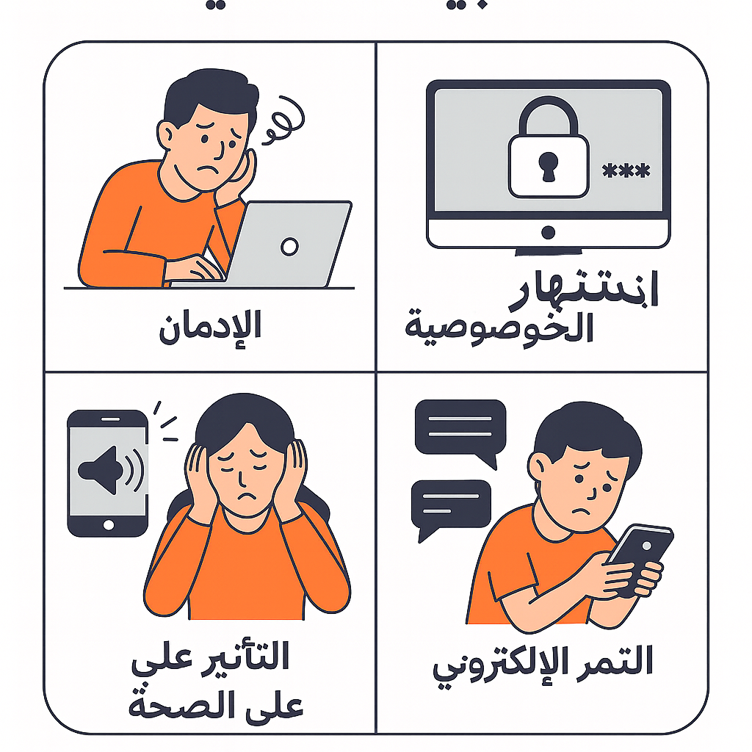

النشاط الاعتيادي : سنبدأ حصتنا بلعبة استكشاف موضوع الحصة، من خلال ربط الصورة بعنوانها المناسب، ثم تحديد الموضوع العام لكل بطاقة.
يطلب الأستاذ من التلاميذ أن يتأملوا الصورة لبضع ثوان، محاولين ربط كل صورة بعنوانها المناسب، ثم تحديد الموضوع العام لكل بطاقة/ يستمع إلى إجابات 4 تلاميذ.
انتهاك الخصوصية
التواصل الاجتماعي
الوصول للمعلومة
تطوير الأعمال
التنمر الإلكتروني
التعليم الالكتروني
إدمان الإنترنيت
التأثيرات الصحية

Slide 13


بعد سماع إجابات التلاميذ عن عنوان كل صورة، يدونها الأستاذ على السبورة، ثم يطلب من التلاميذ تحديد الموضوع العام لكل بطاقة:
ينوه المدرس بعمل المتعلمين، ويطلب منهم تحديد الموضوع العام لكل بطاقة.
إدمان الإنترنيت
انتهاك الخصوصية
التواصل الاجتماعي
تطوير الأعمال
الوصول للمعلومة
التعليم الالكتروني
التأثيرات الصحية
التنمر الإلكتروني

Slide 14
بعد سماع إجابات التلاميذ عن الموضوع العام لكل بطاقة، يدونها الأستاذ على السبورة:
ينوه المدرس بعمل المتعلمين، ويعلق قائلاً: "التكنولوجيا لها سلبيات وإيجابيات، فكيف تعقبون عن الرأي الذي يقول إن سلبيات التكنولوجيا أكبر من ايجابياتها..."
إدمان الإنترنيت
انتهاك الخصوصية
التواصل الاجتماعي
تطوير الأعمال
الوصول للمعلومة
التعليم الالكتروني
التأثيرات الصحية
التنمر الإلكتروني

Slide 15
افتتاح الحصة:
ب- واجبات منزلية
02 دقيقتان

Slide 16

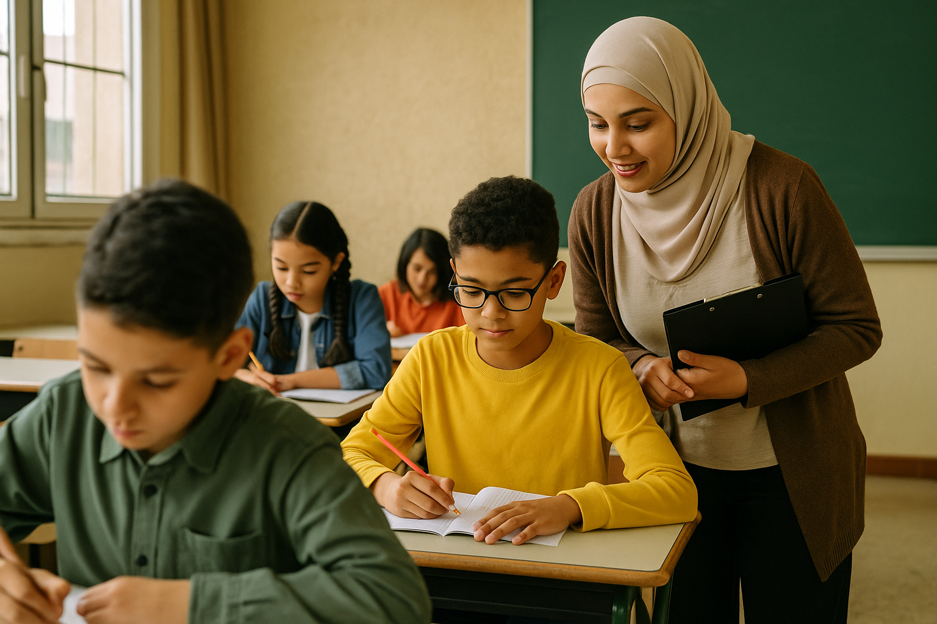
مراقبة إنجاز الواجبات المنزلية
يراقب المدرس إنجاز الواجبات المنزلية لدى عينة من التلاميذ.

Slide 17

من يذكرنا بالضوابط التي ينبغي الالتزام بها داخل القسم؟
ضوابط القسم
  يُخصص الأستاذ الحصة للتذكير بضابطين 02 على الأكثر تجنبا للتكرار وعدم الجدوى
يختار الأستاذ 3 متعلمين للتذكير بضابطين فقط من ضوابط العمل الصفي.

Slide 18
من يذكرنا بالضوابط التي ينبغي الالتزام بها داخل القسم؟
ضوابط القسم
  يُخصص الأستاذ الحصة للتذكير بضابطين 02 على الأكثر تجنبا للتكرار وعدم الجدوى
يختار الأستاذ 3 متعلمين للتذكير بضابطين فقط من ضوابط العمل الصفي.
أطرح أسئلتي كلما كان أمر ما غير واضح بالنسبة إلي
أنجز واجباتي وأنشطتي الصفية والمنزلية بجدية

Slide 19

افتتاح الحصة:
ج- التصريح بالأهداف 05 دقائق

Slide 20


عِندَ نِهَايَةِ هذِهِ الحِصَّةِ، سَتَكُونُونَ قَادِرِينَ عَلَى:
قِرَاءَةُ نَصٍّ بِطَلَاقَةٍ.
فَهْمُ مَعَانِي النَّصِّ ٱلمُبَاشِرَةِ والضِّمنية.

Slide 21

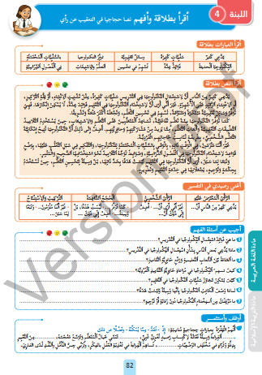
هذا مثال لمهمة سيتعين عليك إنجازها: أعني رصيدي في الحجاج: التعقيب عن رأي
يُصرح الأستاذ بوضوح عن هدف الحصة
مثال

Slide 22

النشاط الأول
أ- أَقْرَأُ العبارات بِطَلَاقَةٍ 05 دقائق

Slide 23
1- النمذجة: يحدد الأستاذ(ة) معايير القراءة بطلاقة
نطق الحروف من مخارجها الصحيحة.
التمييز بين الحركات القصيرة والطويلة، الشدة والتنوين.
احترام علامات الإعراب كما وردت في المقروء.
عدم تغيير، أو حذف، أو إضافة حروف، أو كلمات.
© قراءة سليمة من الأخطاء
(الدقة)
المحافظة على تدفق القراءة دون تلعثم أو توقفات طويلة.
قراءة عدد مناسب من الحروف/الكلمات في الدقيقة بحسب المستوى/اللبنة.
احترام علامات الوقف والفصل.
تجنب البطء المفرط أو التسرع المخل بالمعنى.
© قراءة وفق وتيرة ثابتة
(السرعة والاسترسال)
إبراز الكلمات المفتاحية بالنبر المناسب.
توظيف تنغيم ملائم للجمل (خبرية، استفهامية، تعجبية…).
تنويع النبرة لتفادي الرتابة.
انسجام الصوت مع الجو العاطفي للمقروء.
© قراءة معبرة
(النبر والتنغيم)

Slide 24
1- النمذجة: يذكر الأستاذ(ة) بمعايير القراءة بطلاقة التي سيركز عليها في الحصة
نطق الحروف من مخارجها الصحيحة.
التمييز بين الحركات القصيرة والطويلة، الشدة والتنوين.
احترام علامات الإعراب كما وردت في المقروء.
عدم تغيير، أو حذف، أو إضافة حروف، أو كلمات.
© قراءة سليمة من الأخطاء (الدقة)
المحافظة على تدفق القراءة دون تلعثم أو توقفات طويلة.
قراءة عدد مناسب من الحروف/الكلمات في الدقيقة بحسب المستوى/اللبنة.
احترام علامات الوقف والفصل.
تجنب البطء المفرط أو التسرع المخل بالمعنى.
© قراءة وفق وتيرة ثابتة (السرعة والاسترسال)

Slide 25

1- النمذجة: انتبهوا، سأقرأ العبارات بطلاقة، ثم ستتناوبون على قراءتها من بعدي مع احترام معايير الدقة والسرعة والاسترسال المذكورة.
يطلب الأستاذ)ة( انتباه التلاميذ، ثم يقرأ العبارات بطلاقة مركزا على السلامة من الأخطاء، وفق مؤشرات السلامة من الأخطاء: ينطر النموذج المرفق
2-التِّكْنُولُوجِيَا الحديثةُ
7-توفِّرُ التكنولوجيا
1-يَدَّعِي كَثيرٌ
6-تُسْهِمُ في تحْسِين
5-وسائلٌ تَعْلِيمِيَّةٌ
10-فِي الْفُصُولِ الدِّرَاسِيَّةِ
4-فَوَائِدٌُ عِدَّةٌ
9-بالسَّلْبِيَّاتِ الْمُحْتَمَلَةِ
3-سَلْبِيَّاتٍ كَثِيرَةً
8-التعلمُُّ والِاسْتِيعَابُ
© قراءة وفق وتيرة ثابتة (السرعة والاسترسال)
© قراءة سليمة من الأخطاء (الدقة)

Slide 26

2- الممارسة الموجهة: معايير الطلاقة في القراءة: أي السلامة من الأخطاء والسرعة والاسترسال.
يطلب الأستاذ)ة( من بعض التلاميذ المرور إلى السبورة وقراءة بعض العبارات بطلاقة، أي على السلامة من الأخطاء. ويحرص على التصحيح الفوري لقراءة كل تلميذ بإشراك وملائه، ويطلب منهم إبداء رأيهم، ويختم بتقديم تغذية راجعة.
2-التِّكْنُولُوجِيَا الحديثةُ
7-توفِّرُ التكنولوجيا
1-يَدَّعِي كَثيرٌ
6-تُسْهِمُ في تحْسِين
5-وسائلٌ تَعْلِيمِيَّةٌ
10-فِي الْفُصُولِ الدِّرَاسِيَّةِ
4-فَوَائِدٌُ عِدَّةٌ
9-بالسَّلْبِيَّاتِ الْمُحْتَمَلَةِ
3-سَلْبِيَّاتٍ كَثِيرَةً
8-التعلمُُّ والِاسْتِيعَابُ
© قراءة وفق وتيرة ثابتة (السرعة والاسترسال)
© قراءة سليمة من الأخطاء (الدقة)

Slide 27
3- الممارسة المستقلة: معايير الطلاقة في القراءة: أي السلامة من الأخطاء والسرعة والاسترسال.
يختار الأستاذ)ة( من بين التلاميذ عينة عشوائية، ويقرأ كل واحد منهم خمس عبارات بطلاقة دون تدخل فوري، ثم يقدم تغذية راجعة بعد انتهاء التلميذ من قراءة العبارات المطلوبة.
2-التِّكْنُولُوجِيَا الحديثةُ
7-توفِّرُ التكنولوجيا
1-يَدَّعِي كَثيرٌ
6-تُسْهِمُ في تحْسِين
5-وسائلٌ تَعْلِيمِيَّةٌ
10-فِي الْفُصُولِ الدِّرَاسِيَّةِ
4-فَوَائِدٌُ عِدَّةٌ
9-بالسَّلْبِيَّاتِ الْمُحْتَمَلَةِ
3-سَلْبِيَّاتٍ كَثِيرَةً
8-التعلمُُّ والِاسْتِيعَابُ
© قراءة وفق وتيرة ثابتة (السرعة والاسترسال)
© قراءة سليمة من الأخطاء (الدقة)

Slide 28
النشاط الأول
ب- أَقْرَأُ ٱلنَّصَّ بِطَلاقَةٍ 15 دقيقة

Slide 29
أَقْرَأُ ٱلنَّصَّ بِطَلاقَةٍ
اِسْتِعْمَالُ التِّكْنُولُوجِيَا فِي التَّدْرِيسِ
يَدَّعِي كَثِيرٌ مِنَ النَّاسِ أَنَّ لِاسْتِعْمَالِ التِّكْنُولُوجِيَا فِي التَّدْرِيسِ سَلْبِيَّاتٍ كَثِيرَةً، مِثْلَ تَشْتِيتِ الِانْتِبَاهِ، أَوْ قِلَّةِ التَّرْكِيزِ، أَوِ الِاعْتِمَادِ الزَّائِدِ عَلَى الأَجْهِزَةِ. غَيْرَ أَنِّي أَرَى أَنَّ لاِسْتِخْدَامِ التِّكْنُولُوجِيَا فِي التَّعْلِيمِ فَوَائِدَ عِدَّةً، لَا يُمْكِنُ إِنْكَارُهَا. فَهِيَ تُوَفِّرُ وَسَائِلَ تَعْلِيمِيَّةً مُبْتَكَرَةً وَمُتَنَوِّعَةً، تُسْهِمُ فِي تَحْسِينِ التَّعَلُّمِ، وَتَجْعَلُهُ أَكْثَرَ مُتْعَةً وَتَشْوِيقًا.
كَمَا تُوَفِّرُ التِّكْنُولُوجِيَا بِيئَةَ تَعَلُّمٍ تَفَاعُلِيَّةً، تُسَاعِدُ الْمُتَعَلِّمِينَ عَلَى التَّعَلُّمِ وَالِاسْتِيعَابِ، حِينَ يَسْتَخْدِمُ التَّلَامِيذُ التَّطْبِيقَاتِ التَّعْلِيمِيَّةَ وَأَلْعَابَ التَّعَلُّمِ، مِمَّا يُزِيدُ مِنْ مُشَارَكَتِهِمْ وَحَمَاسِهِمْ. أَضِفْ إِلَى ذَلِكَ أَنَّ التِّكْنُولُوجِيَا تُتِيحُ إِمْكَانِيَّةَ التَّعَلُّمِ الشَّخْصِيِّ، بِطَرِيقَةٍ تُنَاسِبُ احْتِيَاجَاتِهِمُ الْفَرْدِيَّةَ.
غَيْرَ أَنَّنَا مُلْزَمُونَ، فِي الْوَقْتِ ذَاتِهِ، بِالْوَعْيِ بِالسَّلْبِيَّاتِ الْمُحْتَمَلَةِ لِلتِّكْنُولُوجِيَا، وَالتَّفْكِيرِ فِي سُبُلِ التَّغَلُّبِ عَلَيْهَا، بِوَضْعِ قَوَاعِدَ لاِسْتِخْدَامِ التِّكْنُولُوجِيَا فِي الْفُصُولِ الدِّرَاسِيَّةِ، وَضَوَابِطَ تُوَجِّهُ التَّلَامِيذَ نَحْوَ اسْتِخْدَامِهَا الصَّحِيحِ وَالْمُثْمِرِ.
وَتَبَعًا لِمَا سَبَقَ، أَرَى أَنَّ التِّكْنُولُوجِيَا فِي التَّعْلِيمِ لَيْسَتْ هَدَفًا بِحَدِّ ذَاتِهَا، بَلْ وَسِيلةً لِتَحْسِينِ التَّعَلُّمِ، حِينَ تُسْتَخْدَمُ بِحِكْمَةٍ وَتَوْجِيهٍ، يُجْعِلَانِهَا فِي خِدْمَةِ التَّعْلِيمِ وَتَطْوِيرِهِ..

Slide 30

يحرص الأستاذ)ة( قراءة النص المثبت في الكراسة قراءة اقتدائية وفق 1- مؤشر السلامة من الأخطاء، 2- مؤشر الوقف وتدفق الكلام. ويطلب من التلاميذ استعمال الإشارة بالأصبع في تتبع الكلمات المقروءة .
يحرص الأستاذ)ة( على قراءة الفقرة قراءة اقتدائية، و على تتبع التلاميذ لقراءته
© قراءة سليمة من الأخطاء (الدقة)
نطق الحروف من مخارجها الصحيحة.
التمييز بين الحركات القصيرة والطويلة، الشدة والتنوين.
احترام علامات الإعراب كما وردت في المقروء.
عدم تغيير، أو حذف، أو إضافة حروف، أو كلمات.
© قراءة وفق وتيرة ثابتة (السرعة والاسترسال)
المحافظة على تدفق القراءة دون تلعثم أو توقفات طويلة.
قراءة عدد مناسب نص من 80 إلى 120 كلمة في دقيقتين.
احترام علامات الوقف والفصل.
تجنب البطء المفرط أو التسرع المخل بالمعنى.

Slide 31
يحرص الأستاذ)ة( بعد قراءته للنص المثبت في الكراسة قراءة اقتدائية على تقديم توضيحات حول معايير الطلاقة: 1- مؤشر السلامة من الأخطاء، 2- مؤشر الوقف وتدفق الكلام. ويطلب من التلاميذ استعمال الإشارة بالأصبع في تتبع الفقرة المقروءة
يقدم الأستاذ)ة( بعد قراءة الفقرة قراءة اقتدائية، بعض التوضيحات على قراءته للفقرة مركزا على أمثلة توضيحية لمؤشرات الدقة
أمثلة عن القراءة السليمة من الأخطاء
الكلمة: التِّكْنُولُوجِيَا
❌ خطأ شائع: التَكْنُولُوجِيَا (فتح التاء بدل كسرها).
✅ الصواب: التِّكْنُولُوجِيَا (بكسر التاء وتشديد الكاف).
الجملة: مِثْلَ تَشْتِيتِ الِانْتِبَاهِ
❌ خطأ: حذف همزة الوصل في الانتباه أو قراءتها همزة قطع.
✅ الصواب: الِانْتِبَاهِ (بهمزة وصل لا تُنطق إلا في بداية الكلام).
الجملة: لَا يُمْكِنُ إِنْكَارُهَا
❌ خطأ: إسقاط همزة القطع في إنكارها.
✅ الصواب: إِنْكَارُهَا (بكسر الهمزة).
الجملة: وَتَجْعَلُهُ أَكْثَرَ مُتْعَةً وَتَشْوِيقًا
❌ خطأ: قراءة أكتر بدل أكثر.
✅ الصواب: أَكْثَرَ (بالثاء المثلثة).
الجملة: إِمْكَانِيَّةَ التَّعَلُّمِ الشَّخْصِيِّ
❌ خطأ: إسقاط الشدة في الشخصي.
✅ الصواب: الشَّخْصِيِّ (بشدة على الشين والصاد مكسورة).
مقطع نموذجي للوقف السليم
لنأخذ الجملة الأولى من النص:
يَدَّعِي كَثِيرٌ مِنَ النَّاسِ أَنَّ لِاسْتِعْمَالِ التِّكْنُولُوجِيَا فِي التَّدْرِيسِ سَلْبِيَّاتٍ كَثِيرَةً، مِثْلَ تَشْتِيتِ الِانْتِبَاهِ، أَوْ قِلَّةِ التَّرْكِيزِ، أَوِ الِاعْتِمَادِ الزَّائِدِ عَلَى الأَجْهِزَةِ.
التنفيذ القرائي السليم:
🔸 قراءة واضحة بمدّ طبيعي في التِّكْنُولُوجِيَا.
🔸 وقفة قصيرة عند كل فاصلة: سَلْبِيَّاتٍ كَثِيرَةً، مِثْلَ تَشْتِيتِ الِانْتِبَاهِ، أَوْ قِلَّةِ التَّرْكِيزِ،
🔸 الوقوف بالنقطة مع نزول في طبقة الصوت: أَوِ الِاعْتِمَادِ الزَّائِدِ عَلَى الأَجْهِزَةِ.

Slide 32

يدعو الأستاذ)ة( التلاميذ إلى قراءة النص في كراساتهم بصمت مستعملين الإشارة بالأصبع للكلمات المقروءة، وتحديد الكلمات التي وجدوا صعوبة في قراءتها بدقة، قصد تتبع تقدم تمكنهم من قراءتها عند نهاية هذا النشاط.

Slide 33
يطلب الأستاذ)ة( من بعض التلاميذ المرور إلى السبورة وقراءة مقاطع من النص بطلاقة، ويحرص على التصحيح الفوري لقراءة كل تلميذ بإشراك زملائه، ويطلب منهم إبداء رأيهم، ويختم بتقديم تغذية راجعة. وفق: 1- مؤشر السلامة من الأخطاء، 2- مؤشر الوقف وتدفق الكلام

Slide 34
يتناوب التلاميذ على قراءة مقاطع النص المتتابعة بطلاقة دون تدخل فوري من الأستاذ)ة(، ثم يقدم الأستاذ)ة( تغذية راجعة بعد انتهاء كل تلميذ من قراءة المقطع المطلوب، بناء على معايير القراءة: 1- مؤشر السلامة من الأخطاء، 2- مؤشر الوقف وتدفق الكلام
تغذية راجعة للقرّاء:
قسم النص إلى وحدات معنوية صغيرة.
احترم علامات الترقيم: (،) = وقفة قصيرة، (.) = وقفة أطول.
راقب نبرة الصوت لإبراز التوتر أو التفسير.
اجعل الهدف إيصال المعنى، لا فقط قراءة الحروف.

Slide 35
يختار الأستاذ عينة من التلاميذ الذين وجدوا صعوبة في قراءة بعض الكلمات أثناء مرحلة القراءة الصامتة، ويطلب منهم إعادة قراءتها بطلاقة وبصوت مرتفع، قصد تتبع تطور أدائهم القرائي.

Slide 36
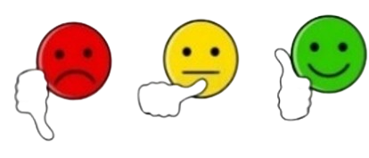
5- التقويم الذاتي: أقوم أدائي القرائي ذاتيا.
يطلب الأستاذ من التلاميذ أن يقوموا أداءهم القرائي ذاتيا بوضع دائرة أمام الرمز الموافق لإنجازه القرائي في الجهة الخاصة بذلك على الكراسة.
أحرص على التقويم الذاتي المنتظم لأدائي القرائي
تَمَكَّنْتُ مِنَ الإِجَابِتَصْحِيحِبَةِ الصَّحِيحَةِ عَنْ 4 أَسْئِلَةٍ فَأَكْثَرَ
وَثِقْتُ الأَخْطَاءِ عَلَى كُرَّاسَتِي
تَمَكَّنْتُ مِنْ قِرَاءَةِ فِقْرَةٍ بِطَلَاقَةٍ وَدُونَ خَطَإٍ
أَوْ أَخْطَائِي وَصَحَّحْتُ أَخْطَائِي بِمُفْرَدِي.
قَرَأْتُ فِقْرَةً وَأَخْطَأْتُ مَا بَيْنَ [1 - 5] أَخْطَاءٍ،
أَحْتَاجُ إِلَى مَزِيدٍ مِنَ التَّدْرِيبِ عَلَى الْقِرَاءَةِ بِطَلَاقَةٍ!
قَرَأْتُ فِقْرَةً وَأَخْطَأْتُ أَكْثَرَ مِنْ [5] أَخْطَاءٍ،
أَحْتَاجُ إِلَى مُسَاعَدَةٍ مِنْ أُسْتَاذِي(تِي)!

Slide 37

النشاط الثاني
أُغْنِي رَصِيدِي فِي التعبير عن رأي
05 دقائق

Slide 38
الآن سنتعرف بعض العبارات التي تساعدنا في إغناء رصيدنا في الحجاج والتعقيب عن رأي.
يدعو الأستاذ)ة( التلاميذ إلى قراءة العبارات الوصفية المثبتة في الكراسة، وينبه إلى أنها ستفيد في فهم النص المقروء، وفي إنتاج نص حجاجي في التعقيب عن رأي
التركيب والاستنتاج | الحجج الداعمة | الرأي الشخصي | الرأي المعترض عليه
غَيْرَ أَنَّنَا مُلْزَمُونَ..-وعليه فإن- وَتَبَعًا لِمَا سَبَقَ... | كَمَا تُوَفِّرُ ...- لَيْسَتْ هَدَفًا، بَلْ وَسِيلَة..-أَضِفْ إِلَى ذَلِكَ ... | غَيْرَ أَنِّي أَرَى أَنَّ...-أَضِفْ إِلَى ذَلِكَ أَنَّ...- | يَدَّعِي كَثِيرٌ مِنَ النَّاسِ أَنَّ...

Slide 39

النشاط الثالث
أُجِيبُ عَنْ أَسْئِلَةِ الفَهْمِ
دقيقة 15

Slide 40
أَقْرَأُ ٱلنَّصَّ بِطَلاقَةٍ
اِسْتِعْمَالُ التِّكْنُولُوجِيَا فِي التَّدْرِيسِ
يَدَّعِي كَثِيرٌ مِنَ النَّاسِ أَنَّ لِاسْتِعْمَالِ التِّكْنُولُوجِيَا فِي التَّدْرِيسِ سَلْبِيَّاتٍ كَثِيرَةً، مِثْلَ تَشْتِيتِ الِانْتِبَاهِ، أَوْ قِلَّةِ التَّرْكِيزِ، أَوِ الِاعْتِمَادِ الزَّائِدِ عَلَى الأَجْهِزَةِ. غَيْرَ أَنِّي أَرَى أَنَّ لاِسْتِخْدَامِ التِّكْنُولُوجِيَا فِي التَّعْلِيمِ فَوَائِدَ عِدَّةً، لَا يُمْكِنُ إِنْكَارُهَا. فَهِيَ تُوَفِّرُ وَسَائِلَ تَعْلِيمِيَّةً مُبْتَكَرَةً وَمُتَنَوِّعَةً، تُسْهِمُ فِي تَحْسِينِ التَّعَلُّمِ، وَتَجْعَلُهُ أَكْثَرَ مُتْعَةً وَتَشْوِيقًا.
كَمَا تُوَفِّرُ التِّكْنُولُوجِيَا بِيئَةَ تَعَلُّمٍ تَفَاعُلِيَّةً، تُسَاعِدُ الْمُتَعَلِّمِينَ عَلَى التَّعَلُّمِ وَالِاسْتِيعَابِ، حِينَ يَسْتَخْدِمُ التَّلَامِيذُ التَّطْبِيقَاتِ التَّعْلِيمِيَّةَ وَأَلْعَابَ التَّعَلُّمِ، مِمَّا يُزِيدُ مِنْ مُشَارَكَتِهِمْ وَحَمَاسِهِمْ. أَضِفْ إِلَى ذَلِكَ أَنَّ التِّكْنُولُوجِيَا تُتِيحُ إِمْكَانِيَّةَ التَّعَلُّمِ الشَّخْصِيِّ، بِطَرِيقَةٍ تُنَاسِبُ احْتِيَاجَاتِهِمُ الْفَرْدِيَّةَ.
غَيْرَ أَنَّنَا مُلْزَمُونَ، فِي الْوَقْتِ ذَاتِهِ، بِالْوَعْيِ بِالسَّلْبِيَّاتِ الْمُحْتَمَلَةِ لِلتِّكْنُولُوجِيَا، وَالتَّفْكِيرِ فِي سُبُلِ التَّغَلُّبِ عَلَيْهَا، بِوَضْعِ قَوَاعِدَ لاِسْتِخْدَامِ التِّكْنُولُوجِيَا فِي الْفُصُولِ الدِّرَاسِيَّةِ، وَضَوَابِطَ تُوَجِّهُ التَّلَامِيذَ نَحْوَ اسْتِخْدَامِهَا الصَّحِيحِ وَالْمُثْمِرِ.
وَتَبَعًا لِمَا سَبَقَ، أَرَى أَنَّ التِّكْنُولُوجِيَا فِي التَّعْلِيمِ لَيْسَتْ هَدَفًا بِحَدِّ ذَاتِهَا، بَلْ وَسِيلةً لِتَحْسِينِ التَّعَلُّمِ، حِينَ تُسْتَخْدَمُ بِحِكْمَةٍ وَتَوْجِيهٍ، يُجْعِلَانِهَا فِي خِدْمَةِ التَّعْلِيمِ وَتَطْوِيرِهِ..

Slide 41
الآن، سننتقل إلى فهم المعاني المباشرة للنص المقروء، من خلال الأسئلة المثبتة في الكراسة.
يدعو الأستاذ)ة( التلاميذ إلى قراءة الأسئلة المثبتة في الكراسة والاستعداد للإجابة عنها.
1- ما هيَ فَوائِدُ اسْتِعْمالِ التِّكْنولوجْيا في التَّدْريسِ؟
2- ما هوَ اِدِّعاءُ بَعضِ النّاسِ حَولَ اسْتِعْمالِ التِّكْنولوجْيا في التَّدْريسِ؟
3- ما العَلاقةُ بَيْنَ الألعابِ التَّعليميةِ وَرَفْعِ حَماسِ التَّلاميذِ؟
4- كيفَ تُسْهِمُ التِّكْنولوجْيا في مُراعاةِ الفُرُوقِ الفَرْدِيَّةِ؟
5- كَيْفَ يُمْكِنُ تَجَاوُزُ سَلْبِيَّاتِ التِّكْنولوجْيا في التَّعْلِيمِ؟
6- لماذا وَصَفَ الكاتِبُ التِّكْنولوجْيا بِأنَّها وَسِيلَةٌ وَليْسَتْ هَدَفًا؟
7- ما مَوْقِفُكَ مِن استِخْدامِ التِّكْنولوجْيا دُونَ رَقابَةٍ أَوْ تَوْجِيهٍ؟

Slide 42
1- النمذجة: لاحظوا معي السؤال الأول: ما هيَ فَوائِدُ اسْتِعْمالِ التِّكْنولوجْيا في التَّدْريسِ؟
يوجه الأستاذ التلاميذ إلى ملاحظة السؤال الأول، وتأمل أداة الاستفهام الواردة فيه، وربطها القائم بالفعل انطلاقا من نشاط أغني رصيدي وانطلاقا من النص؟ ويوضح سيرورة التوصل إلى الجواب
1- ما هيَ فَوائِدُ اسْتِعْمالِ التِّكْنولوجْيا في التَّدْريسِ؟

الجملة المقروءة
أَرَى أَنَّ لاِسْتِخْدَامِ التِّكْنُولُوجِيَا فِي التَّعْلِيمِ فَوَائِدَ عِدَّةً
⬥
عبارات دالة على القائم بالفعل
ما هي منافعُ التِّكْنُولُوجِيَا في التَّعْلِيمِ؟ ما هي حقوقُ الطِّفلِ التي يَنبَغي حِمايتُها؟ طلب معرفة مضمون أو تعداده.
❷
أداة الاستفهام: ما هي ؟
دالة على ؟ صيغة استفهام طلبي مباشر
◆
ما المقصود بـ...؟
ما هيَ فَوائِدُ....؟
فَهِيَ تُوَفِّرُ وَسَائِلَ تَعْلِيمِيَّةً مُبْتَكَرَةً وَمُتَنَوِّعَةً، تُسْهِمُ فِي تَحْسِينِ التَّعَلُّمِ، وَتَجْعَلُهُ أَكْثَرَ مُتْعَةً وَتَشْوِيقًا
طلب معرفة مضمون أو تعداده: ما هيَ فَوائِدُ اسْتِعْمالِ التِّكْنولوجْيا في التَّدْريسَِ؟
الجواب:

Slide 43
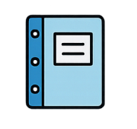
2- الممارسة الموجهة: ننتقل الآن، إلى الجواب عن السؤالين 2 و3 بشكل ثنائي؟
- يوجه الأستاذ التلاميذ إلى الاشتغال في ثنائيات للجواب عن السؤالين 2 و3؛ حيث يناقش كل ثنائي إجابة كل فرد منه عن كل سؤال، مع توضيح سيرورة الجواب المتوصل إليه.
- يراقب الأستاذ تفاعل الثنائيات، عبر التجول بين الصفوف، وتقديم التوجيهات والتغذية الراجعة عند الحاجة.
2- ما هوَ اِدِّعاءُ بَعضِ النّاسِ حَولَ اسْتِعْمالِ التِّكْنولوجْيا في التَّدْريسِ؟
الجواب:
3- ما العَلاقةُ بَيْنَ الألعابِ التَّعليميةِ وَرَفْعِ حَماسِ التَّلاميذِ؟
الجواب:

Slide 44
2- الممارسة الموجهة: الجواب عن السؤالين 2 و3 بشكل ثنائي؟
- يستمع الأستاذ إلى أجوبة بعض الثنائيات ويطلب التعليل أو إعادة الصياغة عند الحاجة، قبل أن يبرز الجواب الصحيح، مع تقديم تغذية راجعة حول منطق التوصل إلى الجواب الصحيح.
2- ما هوَ اِدِّعاءُ بَعضِ النّاسِ حَولَ اسْتِعْمالِ التِّكْنولوجْيا في التَّدْريسِ؟
الجواب: يَدَّعِي بَعضُ من الناس أنَّ لاستعمال التكنولوجيا في التدريس سلبياتٍ كثيرةً، مثلَ تَشْتِيتِ الانتباه، أو قِلَّةِ التركيز، أو الاعتمادِ الزائدِ على الأجهزة.
3- ما العَلاقةُ بَيْنَ الألعابِ التَّعليميةِ وَرَفْعِ حَماسِ التَّلاميذِ؟
الجواب: العَلاقةُ بَيْنَ الألعابِ التَّعليميةِ وحَماسِ التَّلاميذِ، يكمن في أن الألعابَ التعليميةَ تُوَفِّرُ بِيئَةَ تَعَلُّمٍ تَفَاعُلِيَّةً، تُسَاعِدُ التَّلاميذَ على الِاسْتِيعابِ، وَتَزِيدُ مِنْ مُشَارَكَتِهِمْ وَحَمَاسِهِمْ.

Slide 45

3- الممارسة المستقلة: ننتقل الآن، إلى الجواب عن بقية الأسئلة بشكل فردي؟
يوجه الأستاذ التلاميذ إلى الاشتغال بطريقة فردية في الإجابة باقي الأسئلة، ويحرص على مراقبة تقدم الإنجاز، ويقدم التغذية الراجعة عند الحاجة.
4- كيفَ تُسْهِمُ التِّكْنولوجْيا في مُراعاةِ الفُرُوقِ الفَرْدِيَّةِ؟
الجواب:
5- كَيْفَ يُمْكِنُ تَجَاوُزُ سَلْبِيَّاتِ التِّكْنولوجْيا في التَّعْلِيمِ؟
الجواب:
6- لماذا وَصَفَ الكاتِبُ التِّكْنولوجْيا بِأنَّها وَسِيلَةٌ وَليْسَتْ هَدَفًا؟
الجواب:
7- ما مَوْقِفُكَ مِن استِخْدامِ التِّكْنولوجْيا دُونَ رَقابَةٍ أَوْ تَوْجِيهٍ؟
الجواب:

Slide 46
3- الممارسة المستقلة: ننتقل الآن، إلى الجواب عن بقية الأسئلة بشكل فردي؟
يوجه الأستاذ التلاميذ إلى الاشتغال بطريقة فردية في الإجابة باقي الأسئلة، ويحرص على مراقبة تقدم الإنجاز، ويقدم التغذية الراجعة عند الحاجة.
4- كيفَ تُسْهِمُ التِّكْنولوجْيا في مُراعاةِ الفُرُوقِ الفَرْدِيَّةِ؟
الجواب: تُسْهِمُ التِّكْنولوجْيا في مُراعاةِ الفُرُوقِ الفَرْدِيَّةِ، حين تُتِيحُ إِمْكَانِيَّةَ التَّعَلُّمِ الشَّخْصِيِّ، بِطَرِيقَةٍ تُنَاسِبُ احْتِيَاجَاتِ التَّلَامِيذِ الْفَرْدِيَّةَ.
5- كَيْفَ يُمْكِنُ تَجَاوُزُ سَلْبِيَّاتِ التِّكْنولوجْيا في التَّعْلِيمِ؟
الجواب: يُمْكِنُ تَجَاوُزُ سَلْبِيَّاتِ التِّكْنُولُوجِيَا فِي التَّعْلِيمِ بِالْوَعْيِ بِالْآثَارِ السَّلْبِيَّةِ الْمُحْتَمَلَةِ، وَالتَّفْكِيرِ فِي سُبُلِ التَّغَلُّبِ عَلَيْهَا، مِثْلَ وَضْعِ قَوَاعِدَ لِاسْتِخْدَامِ التِّكْنُولُوجِيَا فِي الْفُصُولِ الدِّرَاسِيَّةِ، وَضَوَابِطَ تُوَجِّهُ التَّلَامِيذَ نَحْوَ الاسْتِعْمَالِ الصَّحِيحِ وَالْمُثْمِرِ.
6- لماذا وَصَفَ الكاتِبُ التِّكْنولوجْيا بِأنَّها وَسِيلَةٌ وَليْسَتْ هَدَفًا؟
الجواب: وَصَفَ الكاتِبُ التِّكْنُولوجْيا بِأَنَّها وَسِيلَةٌ وَلَيْسَتْ هَدَفًا، لِأَنَّ الغايَةَ الحَقِيقِيَّةَ هِيَ تَحْسِينُ التَّعَلُّمِ وَتَطْوِيرُهُ، حِينَ تُسْتَخْدَمُ بِحِكْمَةٍ وَتَوْجِيهٍ.
7- ما مَوْقِفُكَ مِن استِخْدامِ التِّكْنولوجْيا دُونَ رَقابَةٍ أَوْ تَوْجِيهٍ؟
الجواب: موقفي هو أنَّ استخدامَ التكنولوجيا دونَ رقابةٍ أو توجيهٍ قد يُؤدِّي إلى سلبياتٍ كثيرةٍ، مثل تضييع الوقت أو الاعتماد الزائد عليها

Slide 47
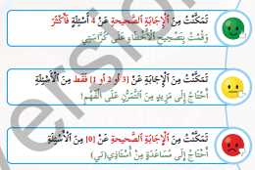
يطلب الأستاذ من التلاميذ أن يقوموا فهمهم القرائي ذاتيا بوضع دائرة أمام الرمز الموافق لإنجازه القرائي في الجهة الخاصة بذلك على الكراسة.
أحرص على التقويم الذاتي المنتظم لفهمي القرائي

Slide 48

النشاط الرابع
أوظفُ وأستثمرُ
دقائق 05
ينجز مع التلاميذ الذين أنهوا مرحلة أجيب عن أسئلة الفهم

Slide 49

الآن، سنوظف تعلماتنا في إنتاج جمل سردية بتوظيف تعابير مناسبة، ثم تحديد القيم المعبر عنها في النص
يوجه الأستاذ التلاميذ توظيف تعلماتهم السابقة لإنتاج جمل سرديو بتوظيف تعابير مناسب، ثم تحديد القيم المعبر عنها في النص.
1- أَتِمَّ الفِقْرَةَ بِعِبَارَاتٍ جَمَاعِيَّةٍ مُنَاسِبَةٍ: إِذْ – لَعَلَّ – مِمَّا يَتَحَكَّمُ – وَفَضْلًا عَنْ ذَلِكَ
الْقِرَاءَةُ وَسِيلَةٌ لِلْمُتْعَةِ وَلِلإِحْسَاسِ بِمَيْلٍ أَدَبِيٍّ نَقِيٍّ، ...........تَنُمِّي مَجَالَ التَّفَكُّرِ وَتُوَسِّعُ مَدَارِكَ الْمُتَعَلِّمِ، ................. تُمَكِّنُهُ مِنَ التَّعْبِيرِ بِدِقَّةٍ وَوُضُوحٍ فِي مُخْتَلَفِ الْوَضْعِيَّاتِ، ........... الْقِرَاءَةَ تُسَاهِمُ فِي تَغْذِيَةِ الْعَقْلِ بِالْفِكْرِ، وَتُرَبِّي حُسْنَ التَّأَمُّلِ وَالنَّقْدِ لَدَى الْقَارِئِ.
ينجز من قبل التلاميذ الذين استكملوا أنشطة أوظف وأستثمر

Slide 50
هيا لنراجع معا الأجوبة المقترحة من قبلكم.
يطلب الأستاذ من التلاميذ تقديم أجوبتهم، ويحرص على تصحيح الأخطاء وتوثيق أجوبة نموذجية على السبورة.
1- أَتِمَّ الفِقْرَةَ بِعِبَارَاتٍ جَمَاعِيَّةٍ مُنَاسِبَةٍ: إِذْ – لَعَلَّ – مِمَّا يَتَحَكَّمُ – وَفَضْلًا عَنْ ذَلِكَ
الْقِرَاءَةُ وَسِيلَةٌ لِلْمُتْعَةِ وَلِلإِحْسَاسِ بِمَيْلٍ أَدَبِيٍّ نَقِيٍّ، إِذْ تَنُمِّي مَجَالَ التَّفَكُّرِ وَتُوَسِّعُ مَدَارِكَ الْمُتَعَلِّمِ، وَفَضْلًا عَنْ ذَلِكَ تُمَكِّنُهُ مِنَ التَّعْبِيرِ بِدِقَّةٍ وَوُضُوحٍ فِي مُخْتَلَفِ الْوَضْعِيَّاتِ، وَلَعَلَّ الْقِرَاءَةَ تُسَاهِمُ فِي تَغْذِيَةِ الْعَقْلِ بِالْفِكْرِ، وَتُرَبِّي حُسْنَ التَّأَمُّلِ وَالنَّقْدِ لَدَى الْقَارِئِ.

Slide 51
وَصَلْنَا إِلَى نِهَايَةِ ٱلْحَصَّةِ
اختتام الحصة
5 دقائق

Slide 52

اليوم أغنينا رصيدنا بعبارات وأساليب جديدة تتعلق بالحجاج والتعقيب عن رأي. فمن يذكرنا ببعض منها:
يطلب الأستاذ من التلاميذ تقديم عبارات وأساليب سردية مما تم تعلمه في الحصة.
التعبير الأول: ............
التعبير الثاني:................
التعبير الثالث:....................
التعبير الرابع: ..................

Slide 53
اليوم أغنينا رصيدنا بعبارات وأساليب جديدة تتعلق بالحجاج والتعقيب عن رأي. فمن يذكرنا ببعض منها:
بَعْدَ تَقْدِيمِ المُتَعَلِّمِينَ لِأَجْوِبَتِهِمْ يَخْتَارُ الأُسْتَاذُ الأجوبة الجيدة.
يَدَّعِي كَثِيرٌ مِنَ النَّاسِ أَنَّ لِاسْتِعْمَالِ التِّكْنُولُوجِيَا فِي التَّدْرِيسِ سَلْبِيَّاتٍ كَثِيرَةً
غَيْرَ أَنِّي أَرَى أَنَّ لاِسْتِخْدَامِ التِّكْنُولُوجِيَا فِي التَّعْلِيمِ فَوَائِدَ عِدَّةً
أَضِفْ إِلَى ذَلِكَ أَنَّ التِّكْنُولُوجِيَا تُتِيحُ إِمْكَانِيَّةَ التَّعَلُّمِ الشَّخْصِيِّ
غَيْرَ أَنَّنَا مُلْزَمُونَ، فِي الْوَقْتِ ذَاتِهِ، بِالْوَعْيِ بِالسَّلْبِيَّاتِ الْمُحْتَمَلَةِ لِلتِّكْنُولُوجِيَا
وَتَبَعًا لِمَا سَبَقَ، أَرَى أَنَّ التِّكْنُولُوجِيَا فِي التَّعْلِيمِ لَيْسَتْ هَدَفًا بِحَدِّ ذَاتِهَا، بَلْ وَسِيلةً لِتَحْسِينِ التَّعَلُّمِ

Slide 54
فِي ٱلْمَنزِلِ، اِسْتَخْرِجْ مِنَ النَّصِّ الْمَهاراتِ النَّفْسِيَّةَ وَالاجْتِماعِيَّةَ التي تسهم التكنولوجيا في إنمائها لدى التلاميذ، وَفْقَ الْجَدْوَلِ:
اِسْتَخْرِجْ مِنَ النَّصِّ الْمَهاراتِ النَّفْسِيَّةَ وَالاجْتِماعِيَّةَ التي تُسْهِمُ التكنولوجيا في إنمائها لدى وَفْقَ الْجَدْوَلِ الآتِي:
الْمَهاراتِ | ✨ مدلولُ الْمَهارةِ النَّفْسِيَّةِ وَالاجْتِماعِيَّةِ | 📖 الدليل من النص
التعاون | ...................................................... | ......................................................
التفكير النقدي | ...................................................... | ......................................................
المسؤولية | ...................................................... | ......................................................
إدارة الذات | ...................................................... | ......................................................

Slide 55
في الحصة الموالية: مراقبة الْمَهاراتِ النَّفْسِيَّةَ وَالاجْتِماعِيَّةَ التي تسهم التكنولوجيا في إنمائها لدى التلاميذ، وَفْقَ الْجَدْوَلِ :
يطلب الأستاذ من التلاميذ تقديم ما تم التوصل إليه، قبل أن يتقاسم معهم عناصر الإجابة.
اِسْتَخْرِجْ مِنَ النَّصِّ الْمَهاراتِ النَّفْسِيَّةَ وَالاجْتِماعِيَّةَ التي تُسْهِمُ التكنولوجيا في إنمائها لدى وَفْقَ الْجَدْوَلِ الآتِي:
الْمَهاراتِ | ✨ مدلولُ الْمَهارةِ النَّفْسِيَّةِ وَالاجْتِماعِيَّةِ | 📖 الدليل من النص
التعاون | تنمية روح المشاركة والعمل الجماعي، وزيادة الحماس عبر التعلم التفاعلي. | تُوَفِّرُ التِّكْنُولُوجِيَا بِيئَةَ تَعَلُّمٍ تَفَاعُلِيَّةً،... مِمَّا يُزِيدُ مِنْ مُشَارَكَتِهِمْ وَحَمَاسِهِمْ.
التفكير النقدي | تدريب التلميذ على موازنة الآراء بين السلبيات والإيجابيات، وعدم قبولها دون تمحيص. | يَدَّعِي كَثِيرٌ مِنَ النَّاسِ... غَيْرَ أَنِّي أَرَى أَنَّ لاِسْتِعْمَالِ التِّكْنُولُوجِيَا... فَوَائِدَ عِدَّةً.
المسؤولية | الوعي بضرورة وضع قواعد وضوابط للاستخدام السليم للتكنولوجيا. | بِوَضْعِ قَوَاعِدَ لاِسْتِخْدَامِ التِّكْنُولُوجِيَا فِي الْفُصُولِ الدِّرَاسِيَّةِ، وَضَوَابِطَ تُوَجِّهُ التَّلَامِيذَ...
إدارة الذات | التحكم في الانتباه، تجنب التشتيت، وتنظيم استعمال الأجهزة بشكل رشيد. | مِثْلَ تَشْتِيتِ الِانْتِبَاهِ، أَوْ قِلَّةِ التَّرْكِيزِ، أَوِ الِاعْتِمَادِ الزَّائِدِ عَلَى الأَجْهِزَةِ.

Slide 56


وَصَلْنَا إِلَى نِهَايَةِ ٱلْحَصَّةِ. لَا تَنْسَوْا مُرَاجَعَةَ دُرُوسِكُمْ، وَإِنْجَازَ وَاجِبَاتِكُمْ.

